Slide 1
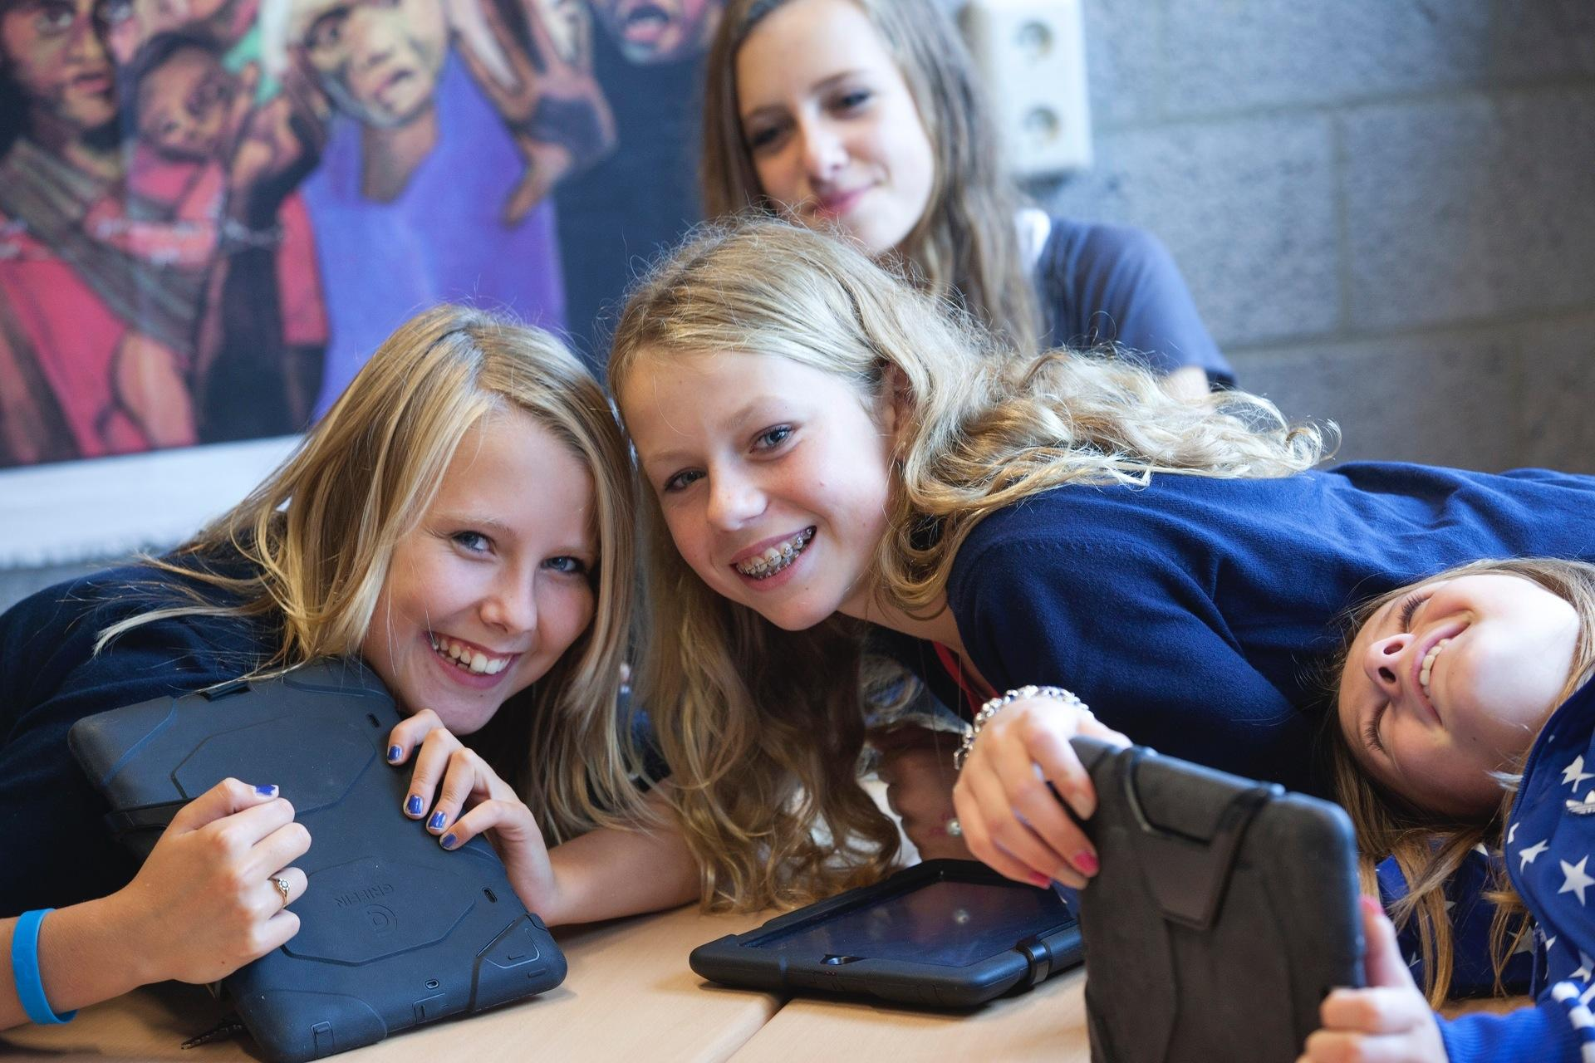

ouderavond
klas 1

Slide 2
programma
ouderavond
klas 1
Introductie mentor en ouders
Rol van de mentor
Rol van de ouders
Ouderportaal
Algemene schoolzaken
Mentorlessen
Brugklaskamp
Vragen
Afsluiting

Slide 3
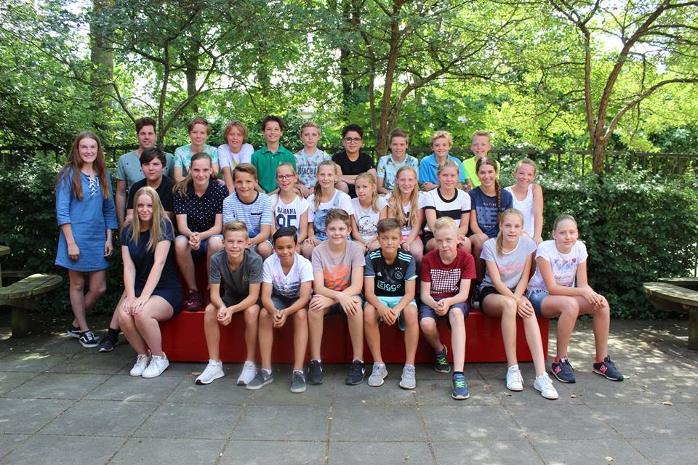
klas 1F
ouderavond
klas 1

Slide 4
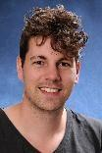
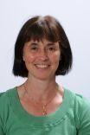
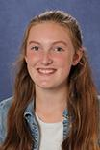
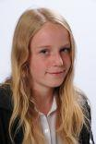
introductie
ouderavond
klas 1
Mentoren
Wouter Hendrixen
hxw@isendoorn.nl
06 42 08 02 70
Marion Rauch
ra@isendoorn.nl
074 376 66 06
Junior mentoren
Yara Wolbrink
Sanne Offenburg

Slide 5
rol van de mentor
ouderavond
klas 1
Tussenpersoon school-thuis
Thuissituatie moet goed bekend zijn
Vertrouwensband leerling én ouders
Kernteam/beoordelingsproces
Behartigt belangen klas én individuele leerling
Ouders zijn ook verantwoordelijk voor contact met mentoren
In principe 2 jaar met de klas verbonden

Slide 6
rol van de ouders
ouderavond
klas 1
Positieve belangstelling
Cijfercontrole website (1- en 2- toetsen, diagnostische periode)
Onderschrijven leefregels
Aanwezigheid contactmomenten
Toezicht/hulp/begeleiding huiswerk
Verantwoordelijkheid t.o.v. social media ligt bij ouders en niet bij school

Slide 7
ouderportaal
ouderavond
klas 1
Ouders hebben brief met persoonlijke inlogcode ontvangen
Bevat alle brieven die school meegeeft en/of extra informatie
Wekelijks bekijken
Inzage cijfers van kind

Slide 8
algemene zaken
ouderavond
klas 1
Telefoonboom
Isendoorn Key
Gesloten lesrooster klas 1, 2 en 3
Digitaal klassenboek (SOM)
Schoolmail elke dag bekijken
Huurboeken netjes verzorgen
Kluisjes
PBL (Project Based Learning)

Slide 9
mentorlessen
ouderavond
klas 1
Door wie en waarom
1 lesuur per week
Belangrijkste componenten
Dagelijkse gang van zaken bespreken
Leren leren
Leren kiezen
Leren oriënteren op samenleving en studie
Leren van elkaar en leren reflecteren
Denkvaardigheden (na de herfstvakantie)

Slide 10
brugklaskamp
ouderavond
klas 1
Locatie: De Bosrand in Laren
Programmabeschrijving en terugkomst
Hulp
Meefietsen
Bagagevervoer
Medische bijzonderheden/dieet/vegetarisch
Wat niet mee mag
iPad/mobiel
Snoep/chips/energy drank
Brief volgt

Slide 11
vragen
ouderavond
klas 1
Vragen?

Slide 12
bedankt
voor uw
aandacht

